Slide 1
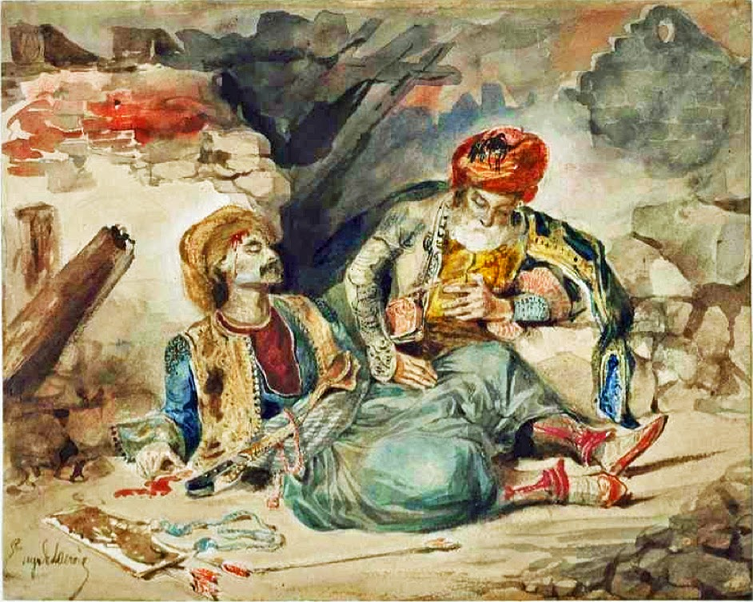
Spreken over het levenseinde
Notes:
Delacroix: de stervende Turk

Slide 2
Palliatieve zorg
Palliatieve zorg is een benadering die de kwaliteit van het leven verbetert van patiënten en hun naasten die te maken hebben met een levensbedreigende aandoening, door het voorkomen en verlichten van lijden, door middel van vroegtijdige signalering en zorgvuldige beoordeling en behandeling van pijn en andere problemen van lichamelijke, psychosociale en spirituele aard.

Slide 3
Om de gedachten te bepalen
een kort filmpje:
https://m.youtube.com/watch?v=rTJcE7zlKOs

Slide 4
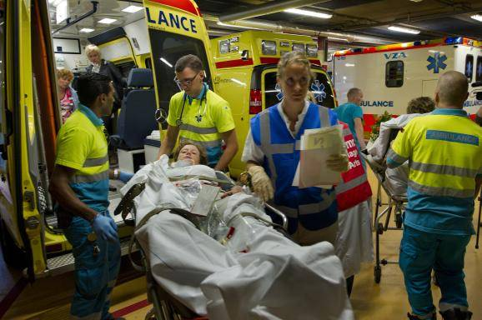

Slide 5
Na ruim elf jaar op de ambulance staan sommige facetten van hulpverlenen mij steeds meer tegen. De medische wetenschap is tot steeds meer in staat. Het resultaat hiervan is dat wij als ambulancehulpverlener almaar vaker te maken krijgen met oude mensen die in de laatste fase van hun leven verkeren, bij wie het kaarsje langzaam maar zeker, of plotseling, uit kan gaan. Voor een dergelijke terminale patiënt die ondraaglijk lijdt, levert de gang naar het ziekenhuis louter uitstel op van iets wat hij binnen afzienbare tijd tóch moet ondergaan. De hoogbejaarde die wij door reanimatie in leven houden, ontnemen wij een mooie dood. Wat hij ervoor terugkrijgt is ongewis. In slechts weinig gevallen kan deze patiënt het ziekenhuis zonder enig restverschijnsel verlaten.[…]
Mij bekruipt steeds vaker het gevoel dat wij tegen beter weten in met zulke patiënten naar het ziekenhuis worden gestuurd, terwijl niets doen het meest humaan zou zijn. Een dergelijke beslissing van de dienstdoende huisarts blijft meer en meer uit, omdat de visitearts tegenwoordig slechts bij toeval de eigen huisarts is. De dienstdoende huisartsen op de huisartsenposten durven deze beslissingen niet te nemen, omdat ze de patiënt onvoldoende kennen. Ook de juridische aansprakelijkheid speelt mee. De makkelijkste weg is dan: insturen. […]
In mijn werk ben ik steeds vaker geneigd om patiënten én familie te doordringen van het feit dat het leven eindig is en daarin te berusten. Dit valt helaas buiten mijn verantwoordelijkheid. Wat ik wél kan doen, is een discussie op gang brengen over dit onderwerp. Met als doel meer overleg tussen (huis)arts en palliatieve zorginstellingen, die uitstekende terminale thuiszorg kunnen leveren, en meer respect voor mensen die op basis van hun leeftijd of omstandigheden de regie voor hun levenseinde zélf in de hand willen houden.
Notes:
(Dit is een artikel uit Medisch Contact van een paar jaar geleden, geschreven door Erik van Engelen. Voor te lezen terwijl de dia van de ambulance geprojecteerd wordt.)

Slide 7
Waar gaan we het vanavond over hebben?
Behandelbeperkingen
Reanimeren?
Beademen?
Opname op de IC of CCU?
Overige behandelbeperkingen (bv. dialyse, bloedtransfusie, operatie, gebruik van bepaalde geneesmiddelen)
Euthanasie
Palliatieve sedatie

Slide 8
Overigens…..
Mag u een behandeling altijd weigeren,
tenzij u niet wilsbekwaam bent.

Slide 9
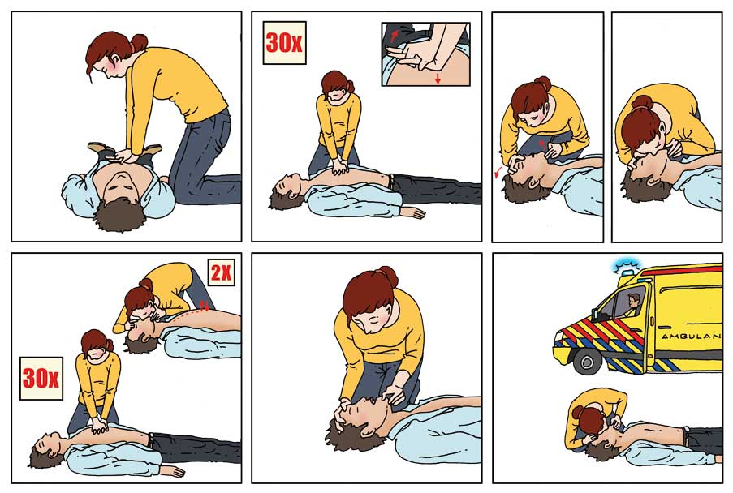
Reanimeren?

Slide 11
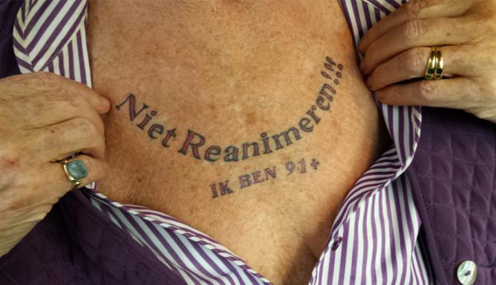
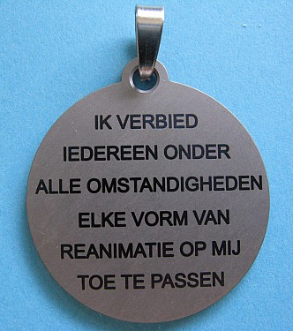

Slide 12
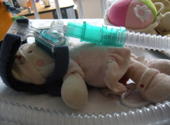
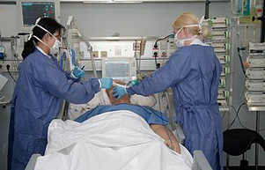
Beademen?

Slide 13
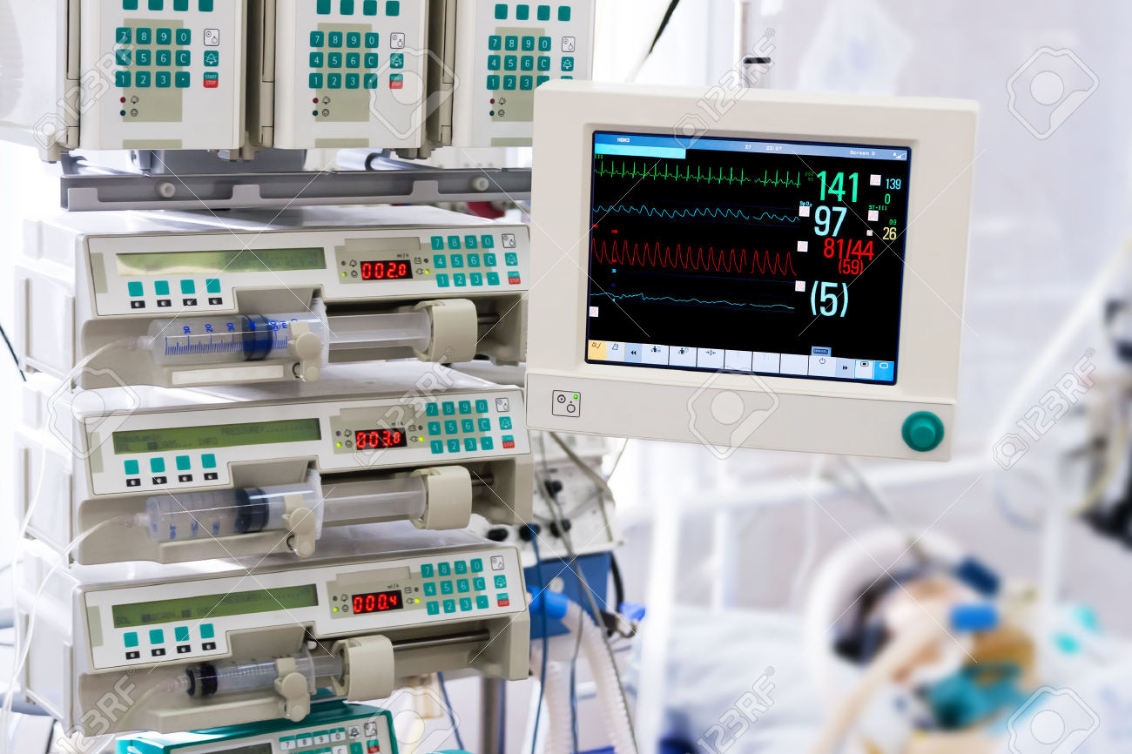
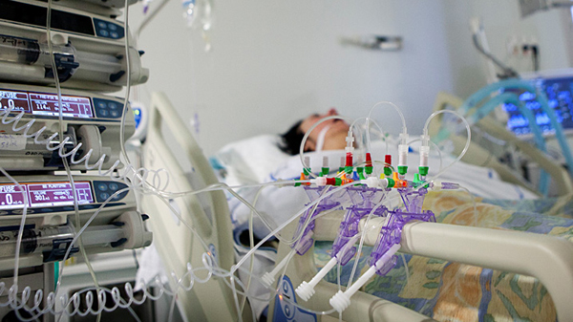
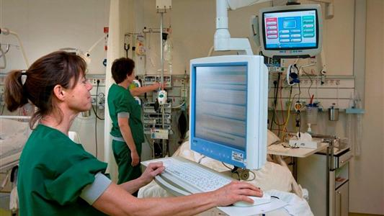
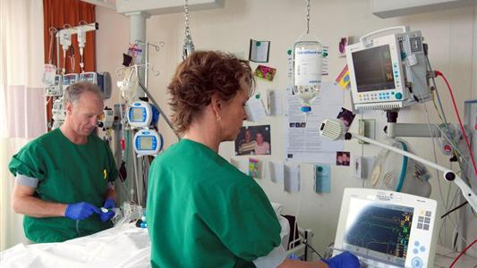
Opname op de IC?

Slide 14
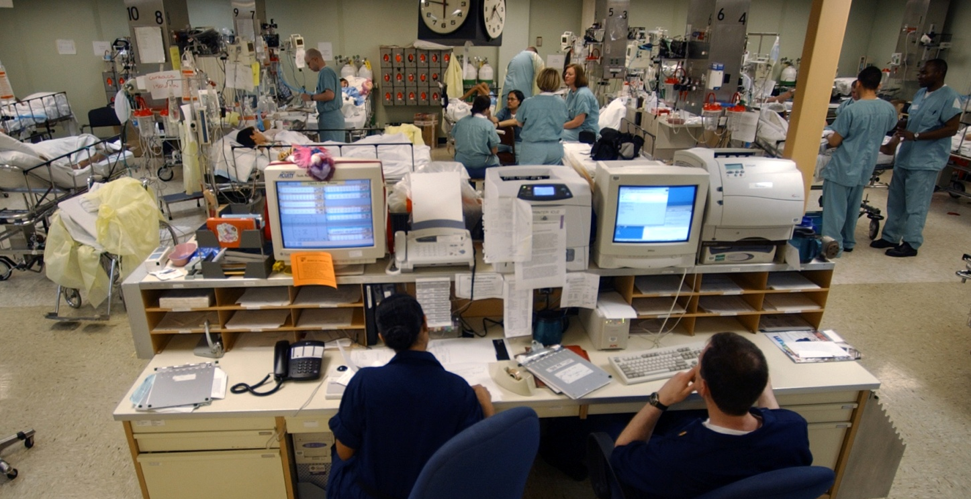
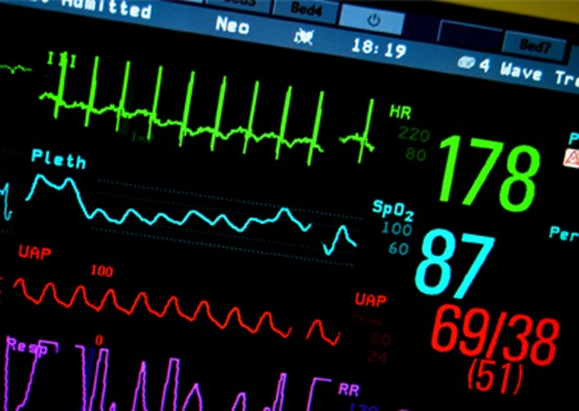
Opname op de CCU?

Slide 15
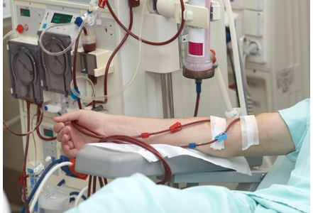
Overige behandelbeperkingen
Dialyse?
Bloedtransfusie?
Operatie?
Gebruik van bepaalde geneesmiddelen?
…..?

Slide 16
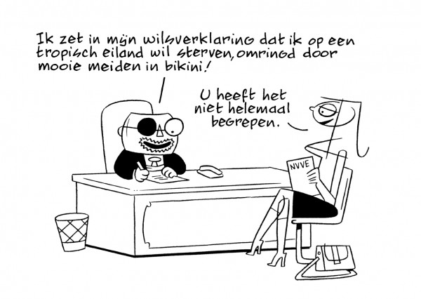
Wilsverklaring
U kunt uw wensen vastleggen in een wilsverklaring.
Bespreek dit met uw familie.
Bespreek dit met uw dokter.

Slide 17
Een wilsverklaring is een levend document, dat betekent dat het bij gehouden moet worden.

Slide 18
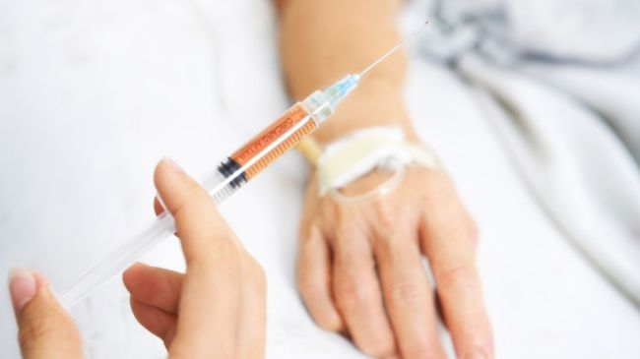
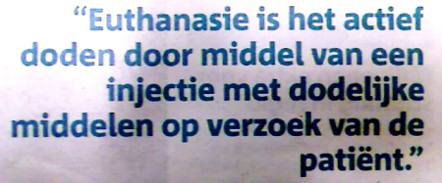
Euthanasie

Slide 19
Euthanasie: wettelijke criteria
De arts is ervan overtuigd dat het verzoek van de patiënt om euthanasie vrijwillig en weloverwogen was.
Er is sprake van uitzichtloos en ondraaglijk lijden van de patiënt.
De arts heeft de patiënt geïnformeerd over zijn situatie en zijn vooruitzichten.
De arts en de patiënt zijn tot de conclusie gekomen dat er geen redelijke andere oplossing was.
De arts heeft ten minste 1 andere, onafhankelijke arts geraadpleegd, die de patiënt heeft gezien.
De arts heeft de levensbeëindiging of hulp bij zelfdoding medisch zorgvuldig uitgevoerd.

Slide 20
Euthanasie: wettelijke criteria
Vrijwillig: eigen keuze
Weloverwogen: wilsbekwaam
Uitzichtloos lijden: onbehandelbare aandoening(en)
Ondraaglijk lijden: het is niet meer uit te houden

Slide 21
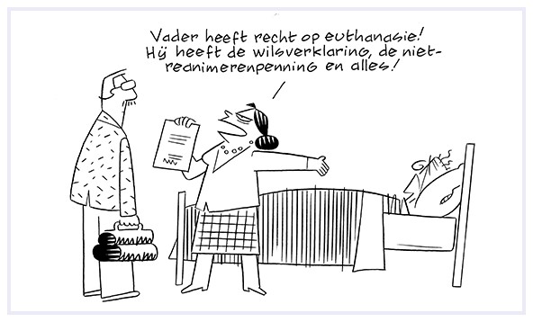
Zo werkt het dus niet:

Slide 22
Het is een proces…..

Slide 23
Palliatieve sedatie
Palliatieve sedatie verkort het leven niet.
Palliatieve sedatie is in principe omkeerbaar.
Palliatieve sedatie mag pas als er klachten of verschijnselen zijn die niet op een andere manier te behandelen zijn.
Palliatieve sedatie mag pas als de levensverwachting minder dan 2 weken is!!!
Notes:
De laatste regel geldt uiteraard voor diepe continue sedatie.

Slide 24
Samenvattend:
Kunt u aangeven wat u niet wil als het gaat over medische zaken. Dokters moeten zich daar aan houden.
Over wat u wel graag zou willen op medisch gebied moet u met uw dokter in gesprek gaan.

Slide 25
Wat vindt u belangrijk?
Als u zich nu een voorstelling maakt van de laatste weken of maanden van uw leven wat zou u dan willen?

Slide 26
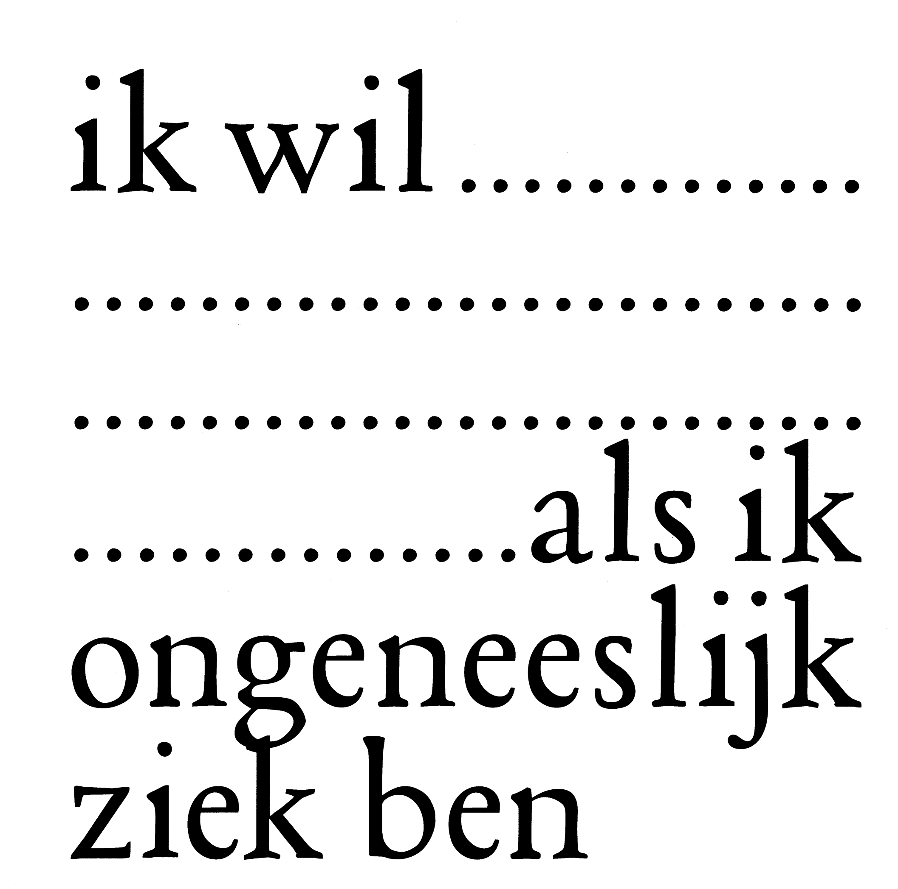

Slide 27
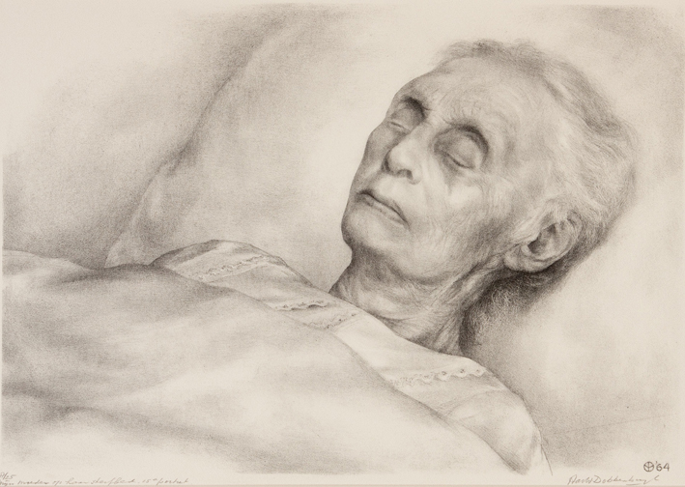
Want we hopen op een goed sterfproces.

Slide 29
Notes:
(invullen van de evaluatie)

